Slide 1

Taşınır Mal Yönetmeliği ve
TAŞINIR KAYIT VE YÖNETİM SİSTEMİ Semineri
Bayram KESER
Mali Hizmetler Uzmanı
T.C
MİLLÎ EĞİTİM BAKANLIĞI
STRATEJİ GELİŞTİRME BAŞKANLIĞI
Kuşadası, Eylül 2014

Slide 2
Seminer Sunum PLANI
1. Strateji Geliştirme Başkanlığı nın görevi ve yetkileri nelerdir?
2. Taşınır kesin hesabı nasıl çıkarılıyor?
2. Kurum tanımlama işlemleri (Bölünen/birleşen okullar)
3. Harcama yetkilileri/Tkkylerin sorumlulukları,
4. Tüketime verme işlemleri ve istek birim yetkilileri,
5. Zimmet işlemleri ve sorumluluk,
6. Öğretmenevleri,
7. FATİH projesi,
8. Hata Düzeltme İşlemleri
9. Hurda İşlemleri
10. Sıkça sorulan sorular

Slide 3
Strateji Geliştirme Başkanlığı’(SGB)nın
Görev ve yetkileri….

Slide 4
Taşınır konsolide görevlileri
MADDE 7 – (1) Kamu idarelerinin merkez ve taşra harcama birimlerinin taşınır hesaplarının, ilçe, il, bölge, dış temsilcilik ve merkez teşkilatları itibarıyla konsolide edilmesi işlemlerini yürütmek üzere merkez, bölge, il ve gerek görülmesi halinde ilçe teşkilatlarında birer taşınır konsolide görevlisi belirlenir.
(2) Taşınır konsolide görevlisi, kamu idarelerinin merkez teşkilatlarında strateji geliştirme birimi yöneticisine bağlı malî hizmetleri yürüten birimin bünyesindeki taşınır kayıt işlemlerinden sorumlu yöneticidir. İlçe, il veya bölge teşkilatlarında ise taşınır konsolide görevlisi, bu teşkilatların en üst yöneticileri tarafından belirlenir.
(3) Merkezdeki taşınır konsolide görevlileri, harcama birimleri ile dış temsilciliklerden ve taşradaki taşınır konsolide görevlilerinden aldıkları Taşınır Hesap Cetvellerini konsolide ederek, idarenin Taşınır Kesin Hesap Cetveli ile Taşınır Hesabı İcmal Cetvelini, üst yönetici adına hazırlamakla yükümlüdür.

Slide 5
1- 1939 yılından beri geçerli Ayniyat Talimatnamesi 28/12/2006 tarihindeki Bakanlar Kurulu kararı ile kaldırılarak Taşınır Mal Yönetmeliği uygulanmaya başlanmıştır

Slide 6
2- Bakanlığımız birimlerinin Taşınır Mal Yönetmeliği kapsamındaki iş ve işlemlerinin yapılabilmesi amacıyla Bakanlığımız MEBBİS E-Taşınır Modülü 2007 yılında kullanılmaya başlanmıştır.

Slide 7
3- Bakanlığımız birimleri yapmış oldukları taşınır işlemlerini MEBBİS Modülünden gerçekleştirmekte ve mevzuat gereği say2000i sisteminde Maliye Bakanlığı kayıtlarına alınabilmesi amacıyla muhasebe işlemlerini yapmaktadırlar.

Slide 8
4- MEBBİS E-Taşınır Modülü kayıtları ile Maliye Bakanlığının say2000i kayıtları uyumsuzluk göstermesi nedeniyle Sayıştay Başkanlığınca yapılan denetimlerde tenkit konusu yapılmaktaydı.

Slide 9
5- Bakanlığımız ve Maliye Bakanlığı kayıtları arasındaki uyumsuzluğu gidermek üzere; 2011/2303 sayılı 2012 Yılı Programının Uygulanması, Koordinasyonu ve İzlenmesine Dair Bakanlar Kurulu Kararı Eki’nde yer alan 5 Nolu Tedbir gereğince, Maliye Bakanlığının Kamu Harcama ve Muhasebe Bilişim Sistemi (KBS) üzerinde geliştirilen Taşınır Kayıt ve Yönetim Sistemi (TKYS), yapılan protokol ile 12 Kasım 2012 tarihinden itibaren Bakanlığımızın kullanımına açılmıştır.

Slide 10
6- Bakanlığımız 2012 yılı Taşınır Kesin Hesabı’nın Maliye Bakanlığının Taşınır Kayıt ve Yönetim Sistemi üzerinden alınabilmesi amacıyla merkez ve taşra birimlerimiz taşınırlarından sadece mevcut olanların girişlerinin 2012 yıl sonuna kadar yapılması sağlanmıştır.

Slide 11
Ancak Bakanlığımıza bağlı 56566 adet resmi okul ve kurumlarımızın gerek ülkemizin coğrafi şartlarının zorluğundan kaynaklanan sebeplerle, gerekse nitelik ve nicelik bakımından insan kaynaklarımızın yetersizliği nedeniyle ve yeni sisteme ilk geçiş yılı olmasından kaynaklanan ve üzerine de KBS Taşınır Kayıt ve Yönetim Sistemi'nde yaşanan aksaklıklar gibi nedenlerle hesapların denkliği sağlanamamıştır.

Slide 12
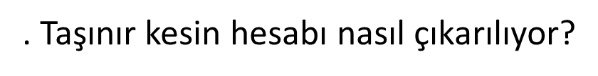

Slide 13
(2) Taşınır kayıt ve kontrol yetkililerinin görev ve sorumlulukları
aşağıda belirtilmiştir.
a) Harcama birimince edinilen taşınırlardan muayene ve kabulü yapılanları cins ve niteliklerine göre sayarak, tartarak, ölçerek teslim almak, doğrudan tüketilmeyen ve kullanıma verilmeyen taşınırları sorumluluğundaki ambarlarda muhafaza etmek.
b) (8/11/2012-28461 sayılı R.G.; 8/10/2012 - 2012/3832 sayılı BKK ile eklenen) Muayene ve kabul işlemi hemen yapılamayan taşınırları kontrol ederek teslim almak, bunların kesin kabulü yapılmadan kullanıma verilmesini önlemek. (Ancak, özellikleri nedeniyle kesin kabulleri belli bir dönem kullanıldıktan sonra yapılabilen sarf malzemelerinin kullanıma verilmesinde kesin kabul şartı aranmaz.)
c) Taşınırların giriş ve çıkışına ilişkin kayıtları tutmak, bunlara ilişkin belge ve cetvelleri düzenlemek ve taşınır yönetim hesap cetvellerini konsolide görevlisine göndermek.
ç) Tüketime veya kullanıma verilmesi uygun görülen taşınırları ilgililere teslim etmek.
d) Taşınırların yangına, ıslanmaya, bozulmaya, çalınmaya ve benzeri tehlikelere karşı korunması için gerekli tedbirleri almak ve alınmasını sağlamak.
e) Ambarda çalınma veya olağanüstü nedenlerden dolayı meydana gelen azalmaları harcama yetkilisine bildirmek.

Slide 14
Taşınır kesin hesabı
MADDE 35 – (8/11/2012-28461 sayılı R.G.; 8/10/2012 - 2012/3832 sayılı BKK ile değişen)
(1) Kamu idarelerinin taşınır kesin hesabı merkezde, dış temsilcilikler ile merkez ve taşra harcama birimleri itibarıyla düzenlenen Harcama Birimi Taşınır Yönetim Hesabı Cetvelleri konsolide edilmek suretiyle taşınır konsolide görevlilerince hazırlanır.
(2) Taşınır Kesin Hesap Cetveli ile Taşınır Kesin Hesap İcmal Cetvelinin bir nüshası, genel yönetim kapsamındaki kamu idarelerince Sayıştayın ilgili mevzuatında belirlenen süre içinde Sayıştay Başkanlığına gönderilir. (Şubat ayının sonuna kadar)
(3) Ayrıca, merkezi yönetim kapsamındaki kamu idarelerince, Taşınır Kesin Hesap Cetveli ile Taşınır Kesin Hesap İcmal Cetvelinin bir nüshası, incelenmek ve üzerinde mutabakat sağlanmak üzere Nisan ayının sonuna kadar Bakanlığa gönderilir. Bakanlıkla mutabakat sağlanan ve ilgili bakan ve üst yönetici tarafından imzalanan Taşınır Kesin Hesap Cetvelleri ile Taşınır Kesin Hesap İcmal Cetvelleri, Mayıs ayının onbeşine kadar bütçe kesin hesap cetvelleri ile birlikte yeniden Bakanlığa gönderilir.
(4) Sosyal güvenlik kurumları ve mahalli idareler, Taşınır Kesin Hesap Cetvelleri ile Taşınır Kesin Hesap İcmal Cetvellerinin bir nüshasını bütçelerinin uygulama sonuçlarını kesin hesaba bağlayacak mercilere gönderirler.

Slide 15
2013 yıl sonu itibariyle durum nedir??

Slide 16
2012 yılı kesin hesabı

Slide 18
MEB olarak TKYS de mevcut olup MALİYE BAKANLIĞI nda muhasebe birimlerinde olmayan tutar yaklaşık 1.490 kurumda 198.191.997,5 TL ‘dir.
MALİYE BAKANLIĞI muhasebe birimlerinde say2000 de mevcut olup MEB olarak TKYS de olmayan tutar yaklaşık 3.400 kurumda 281.043.608 TL ‘dir.

Slide 19
Buna Göre;
Fark ;
Maliye de FAZLA taşınır bulunmaktadır…..
MALİYE BAKANLIĞI muhasebe birimlerinde mevcut olup MEB olarak TKYS de olmayan tutar 82.851.611 TL ‘dir.

Slide 20
Başarılı il/İlçeler
İl merkezi ve ilçe olarak yetkisi dahilinde hatasız olarak tüm kurumlarını muhasebeyle denk kapatanlar :
% 16,7
İl mem olarak : 7
İlçe mem olarak :167

Slide 21
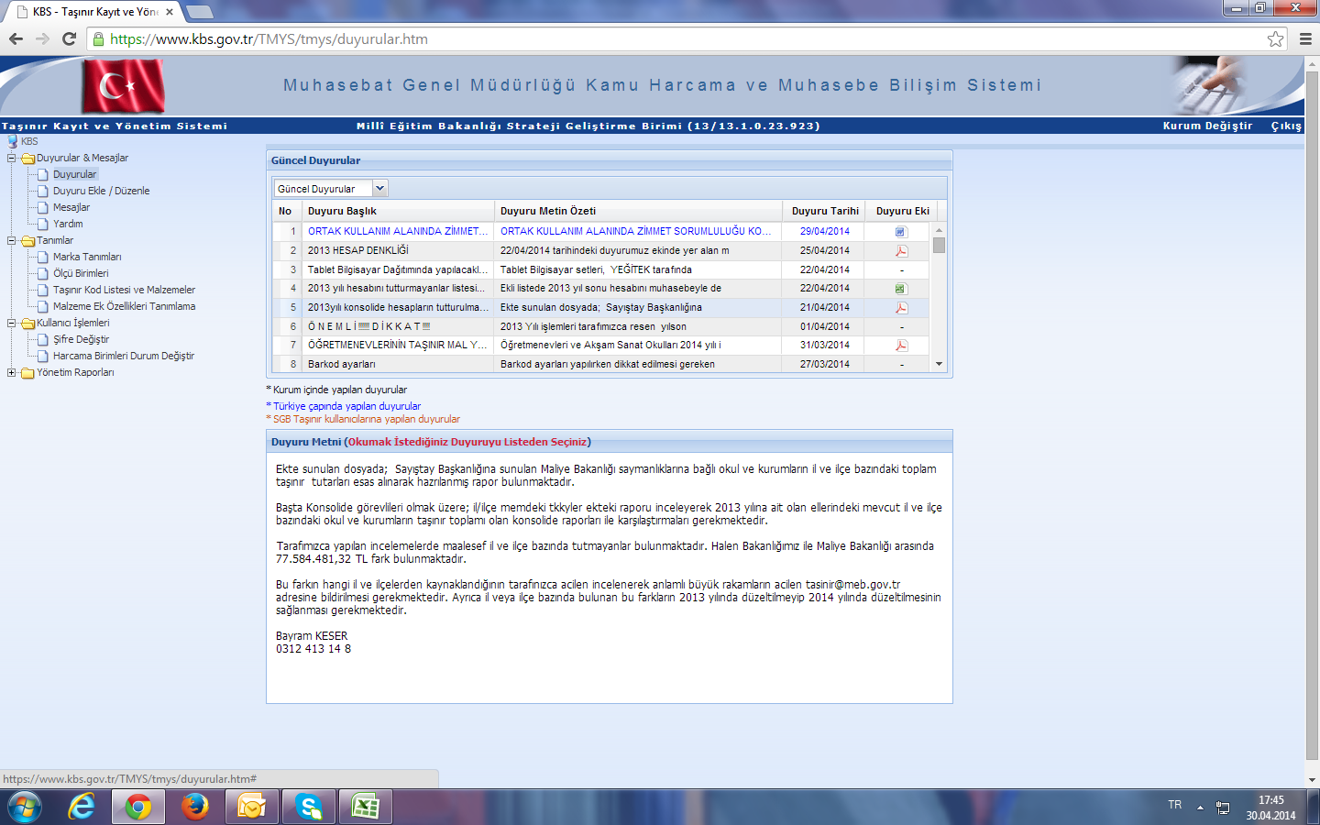

Slide 22
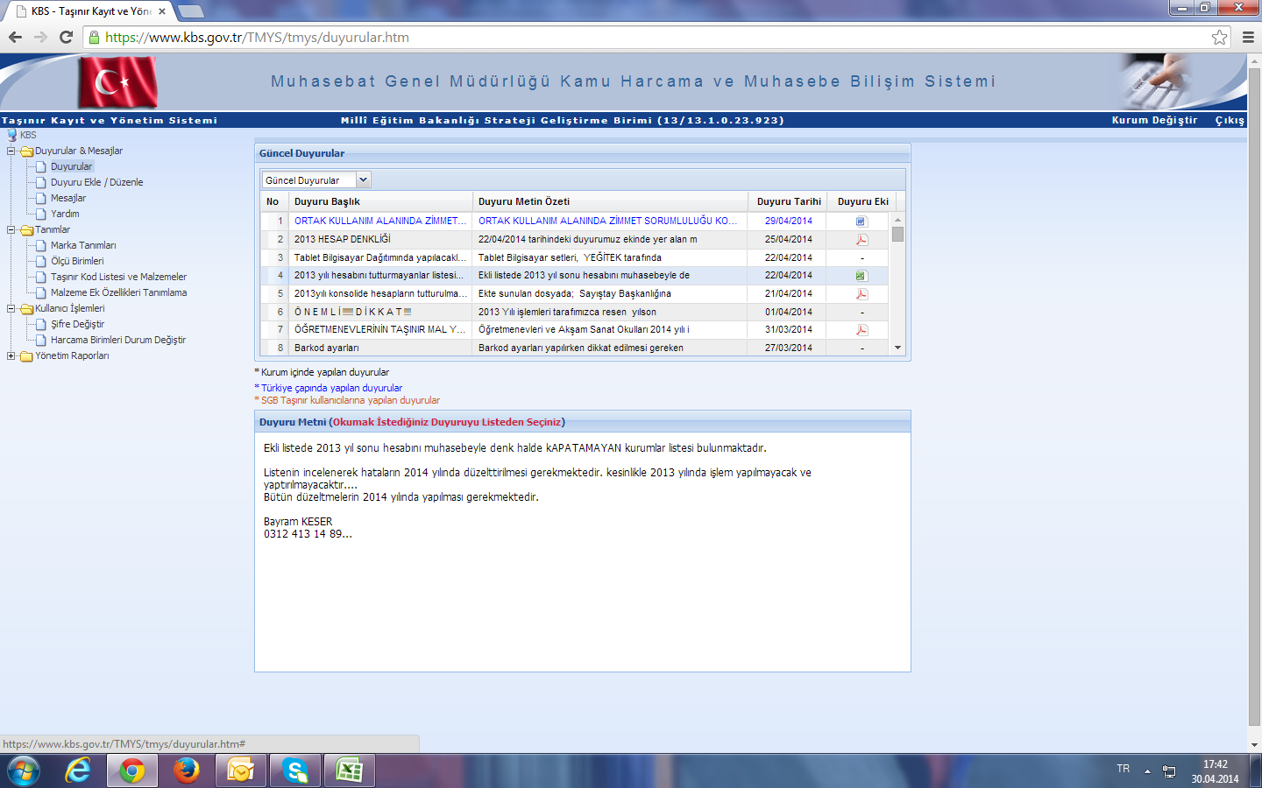

Slide 23
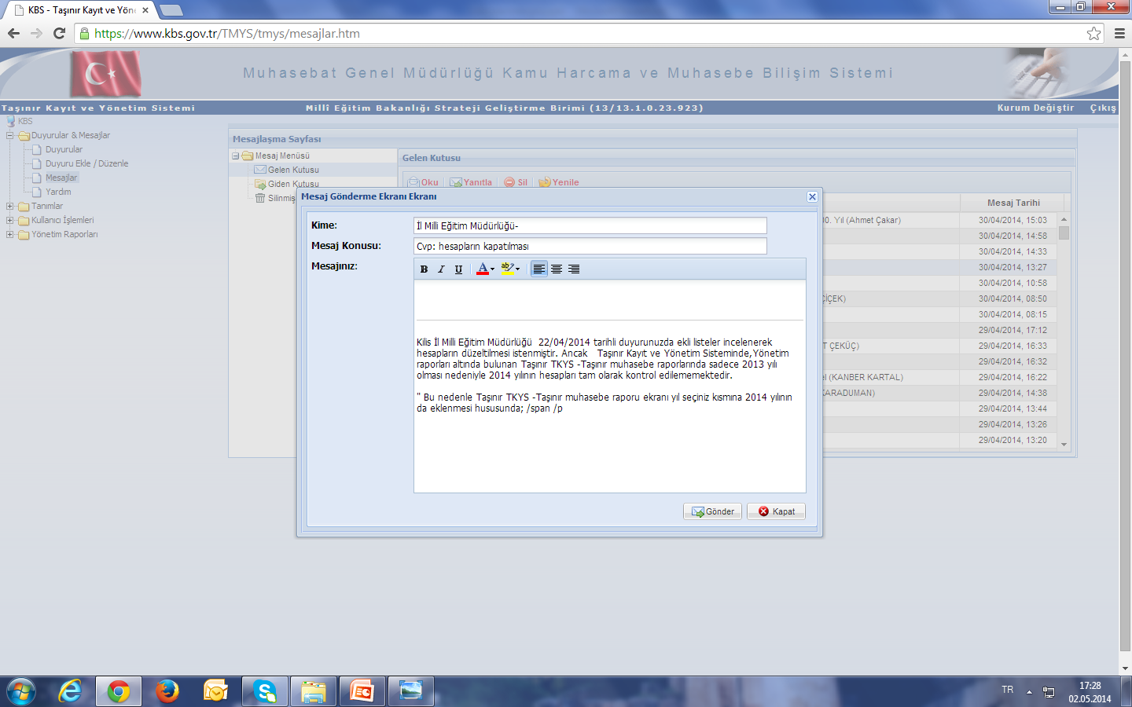

Slide 24
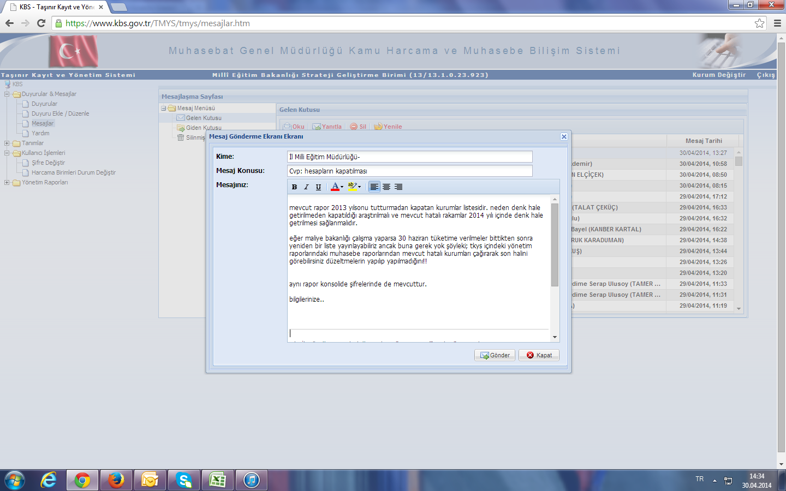

Slide 25
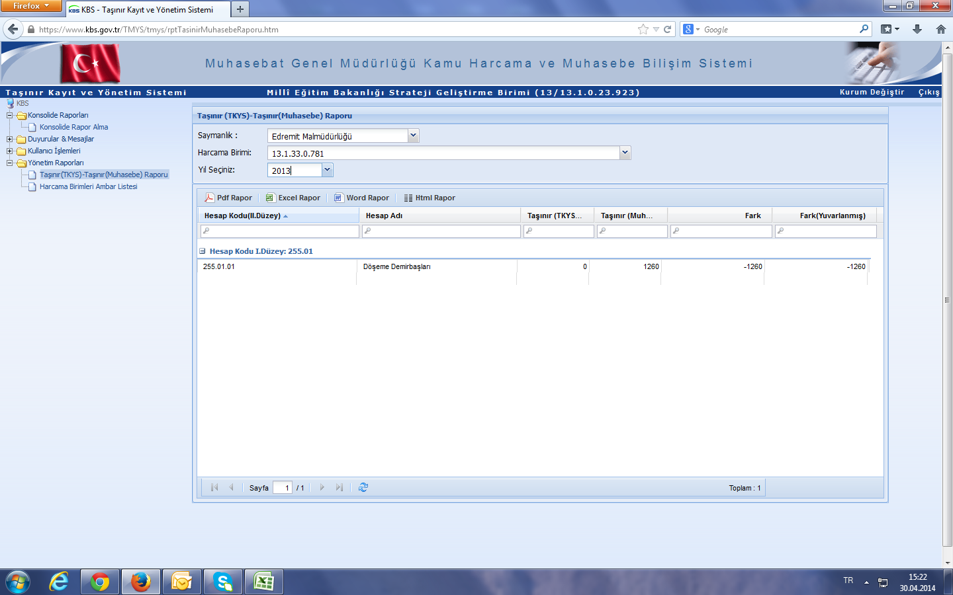

Slide 26
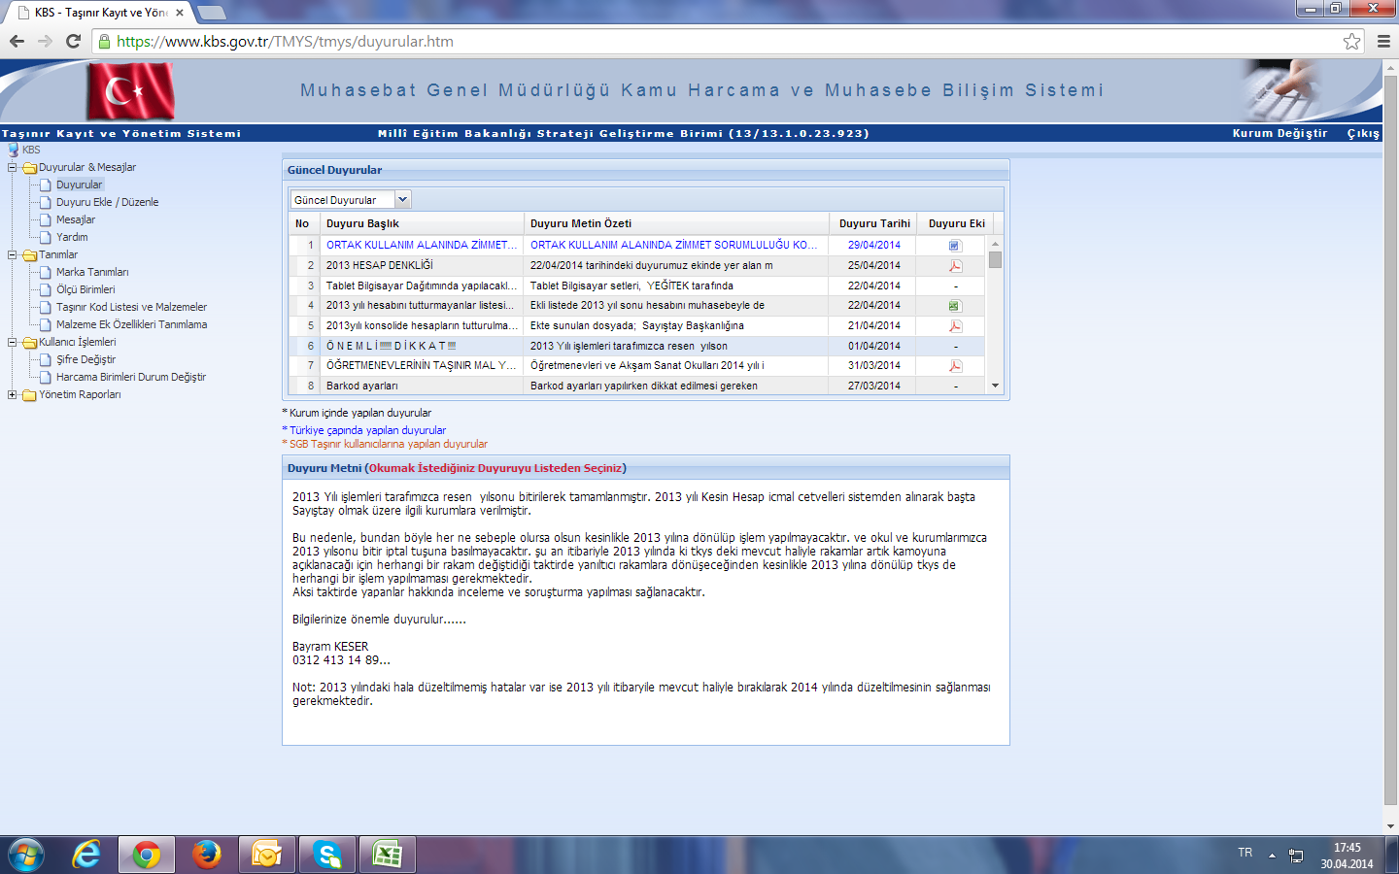

Slide 27
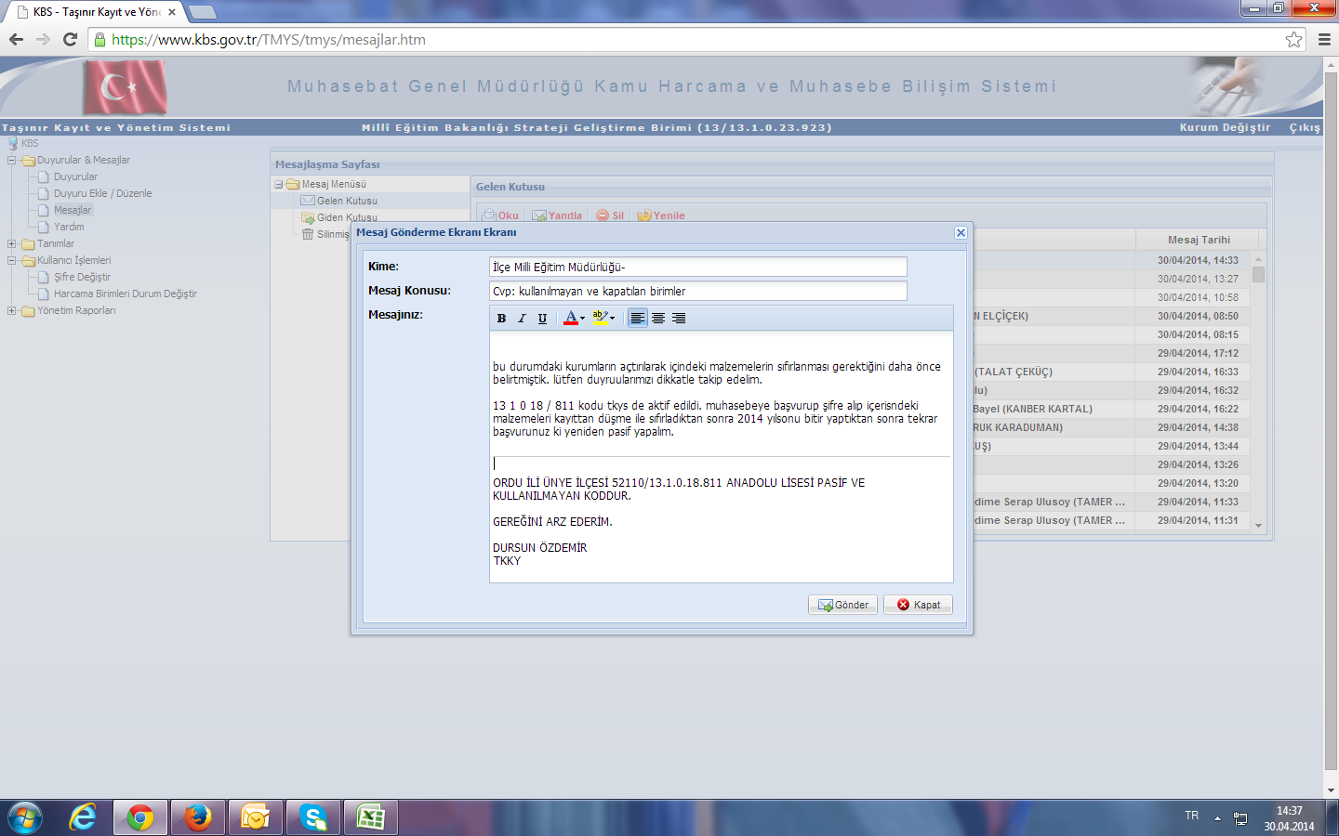

Slide 28
28
ANALİTİK BÜTÇE KODLAMASI

Slide 29
29

Slide 30
FONKSİYONEL SINIFLANDIRMA (BİRİNCİ DÜZEY)
30

Slide 31
FİNANSMAN TİPİ KODLARI
31
1 - GENEL BÜTÇELİ İDARELER
2 – ÖZEL BÜTÇELİ İDARELER
3 – DÜZENLEYİCİ VE DENETLEYİCİ KURUMLAR
4 – SOSYAL GÜVENLİK KURUMLARI
5 – MAHALLİ İDARELER
6 - ÖZEL ÖDENEKLER
7 - DIŞ PROJE KREDİLERİ
8 – BAĞIŞ VE YARDIMLAR

Slide 32
 | GİDERİN EKONOMİK SINIFLANDIRMASI
01 | PERSONEL GİDERLERİ
02 | SOSYAL GÜVENLİK KURUMLARINA DEVLET PRİMİ GİDERLERİ
03 | MAL VE HİZMET ALIM GİDERLERİ
04 | FAİZ GİDERLERİ
05 | CARİ TRANSFERLER
06 | SERMAYE GİDERLERİ
07 | SERMAYE TRANSFERLERİ
08 | BORÇ VERME
09 | YEDEK ÖDENEKLER
32

Slide 33
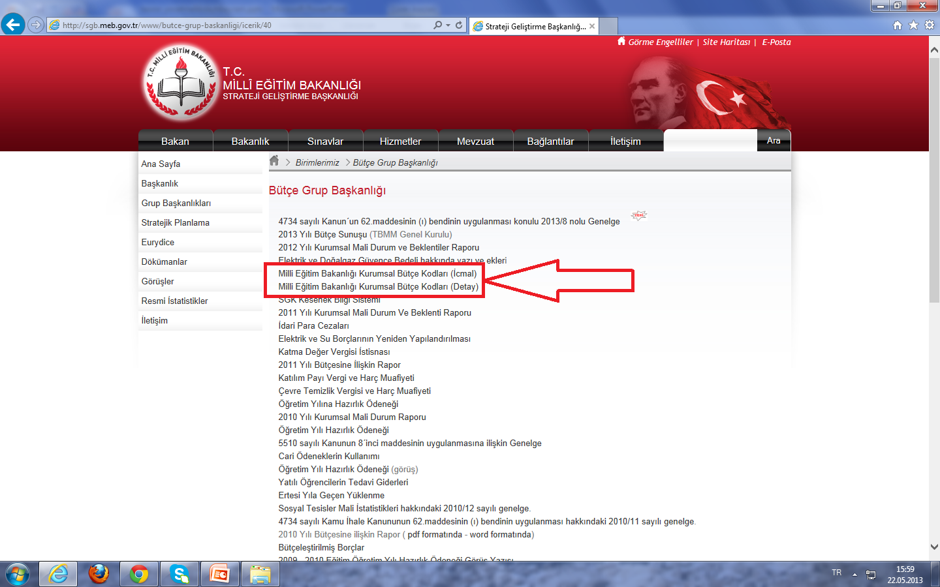
Strateji Geliştirme Başkanlığı Bütçe Grup Başkanlığının sayfasında Bakanlığımızın bütçe kod yapısı bulunmaktadır.

Slide 34
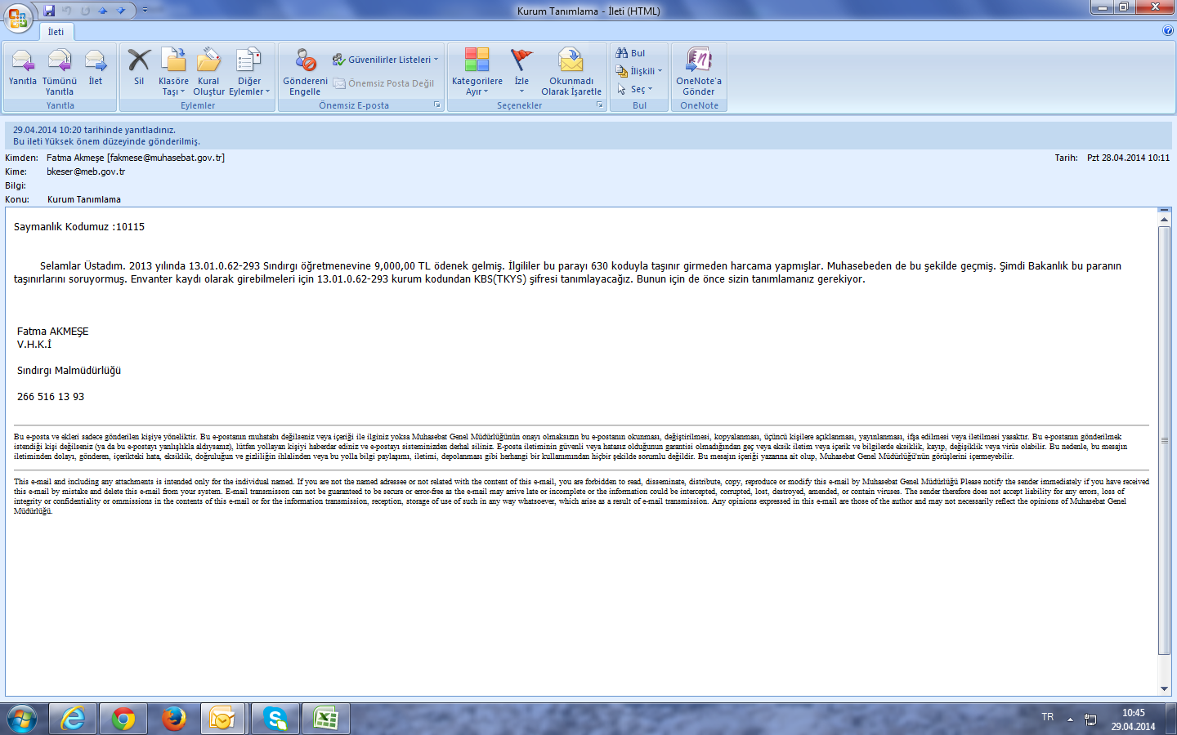

Slide 35
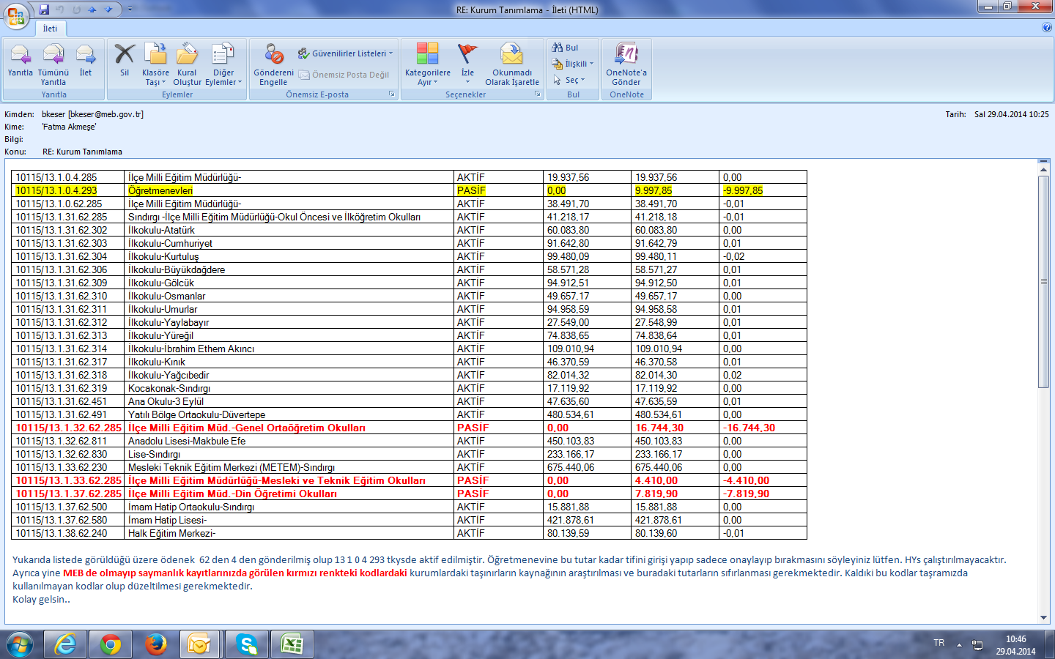

Slide 36
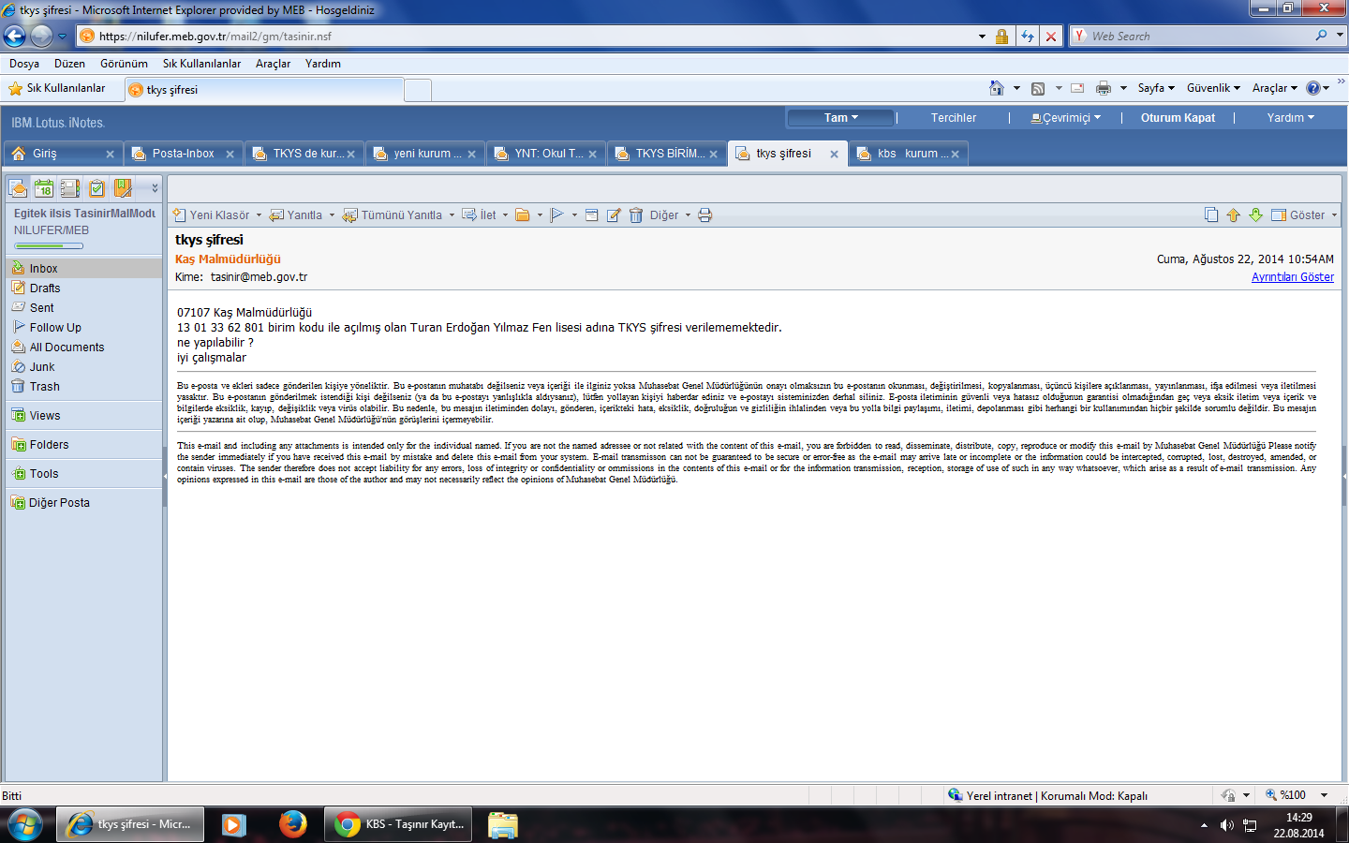

Slide 37
Teşekkür ederim…..
Bayram KESER
Mali Hizmetler Uzmanı

